Slide 1
Deutsche Geschichte
Von unserer Zeitrechnung bis zum Ende des 18. Jahrhunderts

Slide 2
Die Germanen
Ursprünglicher Lebensraum: Südskandinavien, Dänemark, Schleswig
Der Name „Germanen“ wurde zuerst von Poseidonos (um 70 v. Chr.) für einen Stamm links des Rheins erwähnt und von Caesar in die römische Literatur eingeführt. Caesar vertrieb 58 v. Chr. den „rex Germanorum“ Ariovist aus Gallien und beschreibt in den Kommentaren zum „Bellum Gallicum“ die Sitten und Gebräuche der Germanen, wie er sie vermutlich von den Gefangenen erfahren hat. Wichtige Aufschlüsse über die Germanen vermittelte Plinius der Ältere (†79) in seiner Naturalis Historia, die wichtigste Quelle für das frühe Mitteleuropa war aber Germania (98 n. Chr.) von Tacitus, eine Komprimierung der zwanzig verlorenen Bücher über die Germanenkriege, die Plinius der Ältere als ehemaliger Offizier in Germanien verfasst hat.

Slide 3
Drei Gruppen der Germanen
Nord- und Ostgermanen
Die Nordgermanen umfassen die in Skandinavien verbliebenen Stämme (skandinavische, nordgermanische Gruppe)
Die Ostgermanen standen den Nordgermanen nahe, wanderten aus Skandinavien in das Gebiet östlich der Elbe (gotische, ostgermanische Gruppe) und hatten eine eigene Geschichte. Tacitus erwähnt die Goten, die damals in Südschweden wohnten und dann über die Ostsee so wie die Vandalen, Heruler und Burgunder kamen. Ihre gemeinsame Sprache kennt man aus der Bibelübersetzung des Wulfila, der im 4. Jahrhundert die im Schwarzmeergebiet sesshaft gewordenen Goten zum Christentum bekehrte.
  - Burgunden
  - Goten
    Ostrogothen (Ostgoten) gründeten unter König Theoderich 493 das Ostgotenreich, Fortsetzung des Weströmischen Reichs (bis 511).
    Visigothen (Westgoten) drangen nach 418 in Südwesten Galliens und auf die Iberische Halbinsel ein, nach der Niederlage gegen die Franken 507 verließen sie Gallien und blieben auf der Iberischen Halbinsel (bis 711).
  - Sueben
    Langobarden gründeten das Königreich der Langobarden in Norditalien 568/9 (bis 774) – heute Lombardei in Italien.
    Markomannen wurden um unsere Zeitrechnung nach militärischen Niederlagen von den Römern nach Böhmen und Mähren vertrieben.
  Wandalen drangen ab 409 auf die Iberische Halbinsel und ab 429 nach Nordafrika vor, wo sie bis zum 6. Jahrhundert blieben. Später verschwanden ihre Spuren.

Slide 4
Drei Gruppen der Germanen
Westgermanen
Den Westgermanen zwischen Rhein und Oder, Donau und der Nordsee gehörte die Zukunft. Zur Zeit des Tacitus gliederten sie sich in zahlreiche Kleinstämme (Lebens-, Wirtschafts- und Kampfgemeinschaften), die westgermanische Sprache, eine gleichaltrige Lebensweise und eine gemeinsame Götterwelt verband. Im 3. Jahrhundert hatten sich aus den älteren Kleinstämmen neuartige Stammesverbände gebildet.
Alamannen (Alemannen)
Franken, ein Großstamm, entstanden aus mehreren westgermanischen Stämmen im Rheinland und im Westen heutigen Deutschlands
  Salische Franken (Salier) ließen sich in Gallien nieder (Westfranken) und gründeten im 5. Jahrhundert das Fränkische Reich (heute Frankreich).
  Rheinfranken (Ripuaren) siedelten im Rheinland (Ostfranken).
  Sachsen, ein Großstamm aus heutigem Nordwesten Deutschlands und Osten der Niederlande, entstammten aus kleineren Stämmen der Nordseeküste-Germanen: Chauken, Angrivariern (Engern) und Cheruskern. Im 5. Jahrhundert teilten sie sich in:
    Altsachsen, die auf deutschem Gebiet blieben.
    Angelsachsen, die nach England abwanderten.

Slide 5
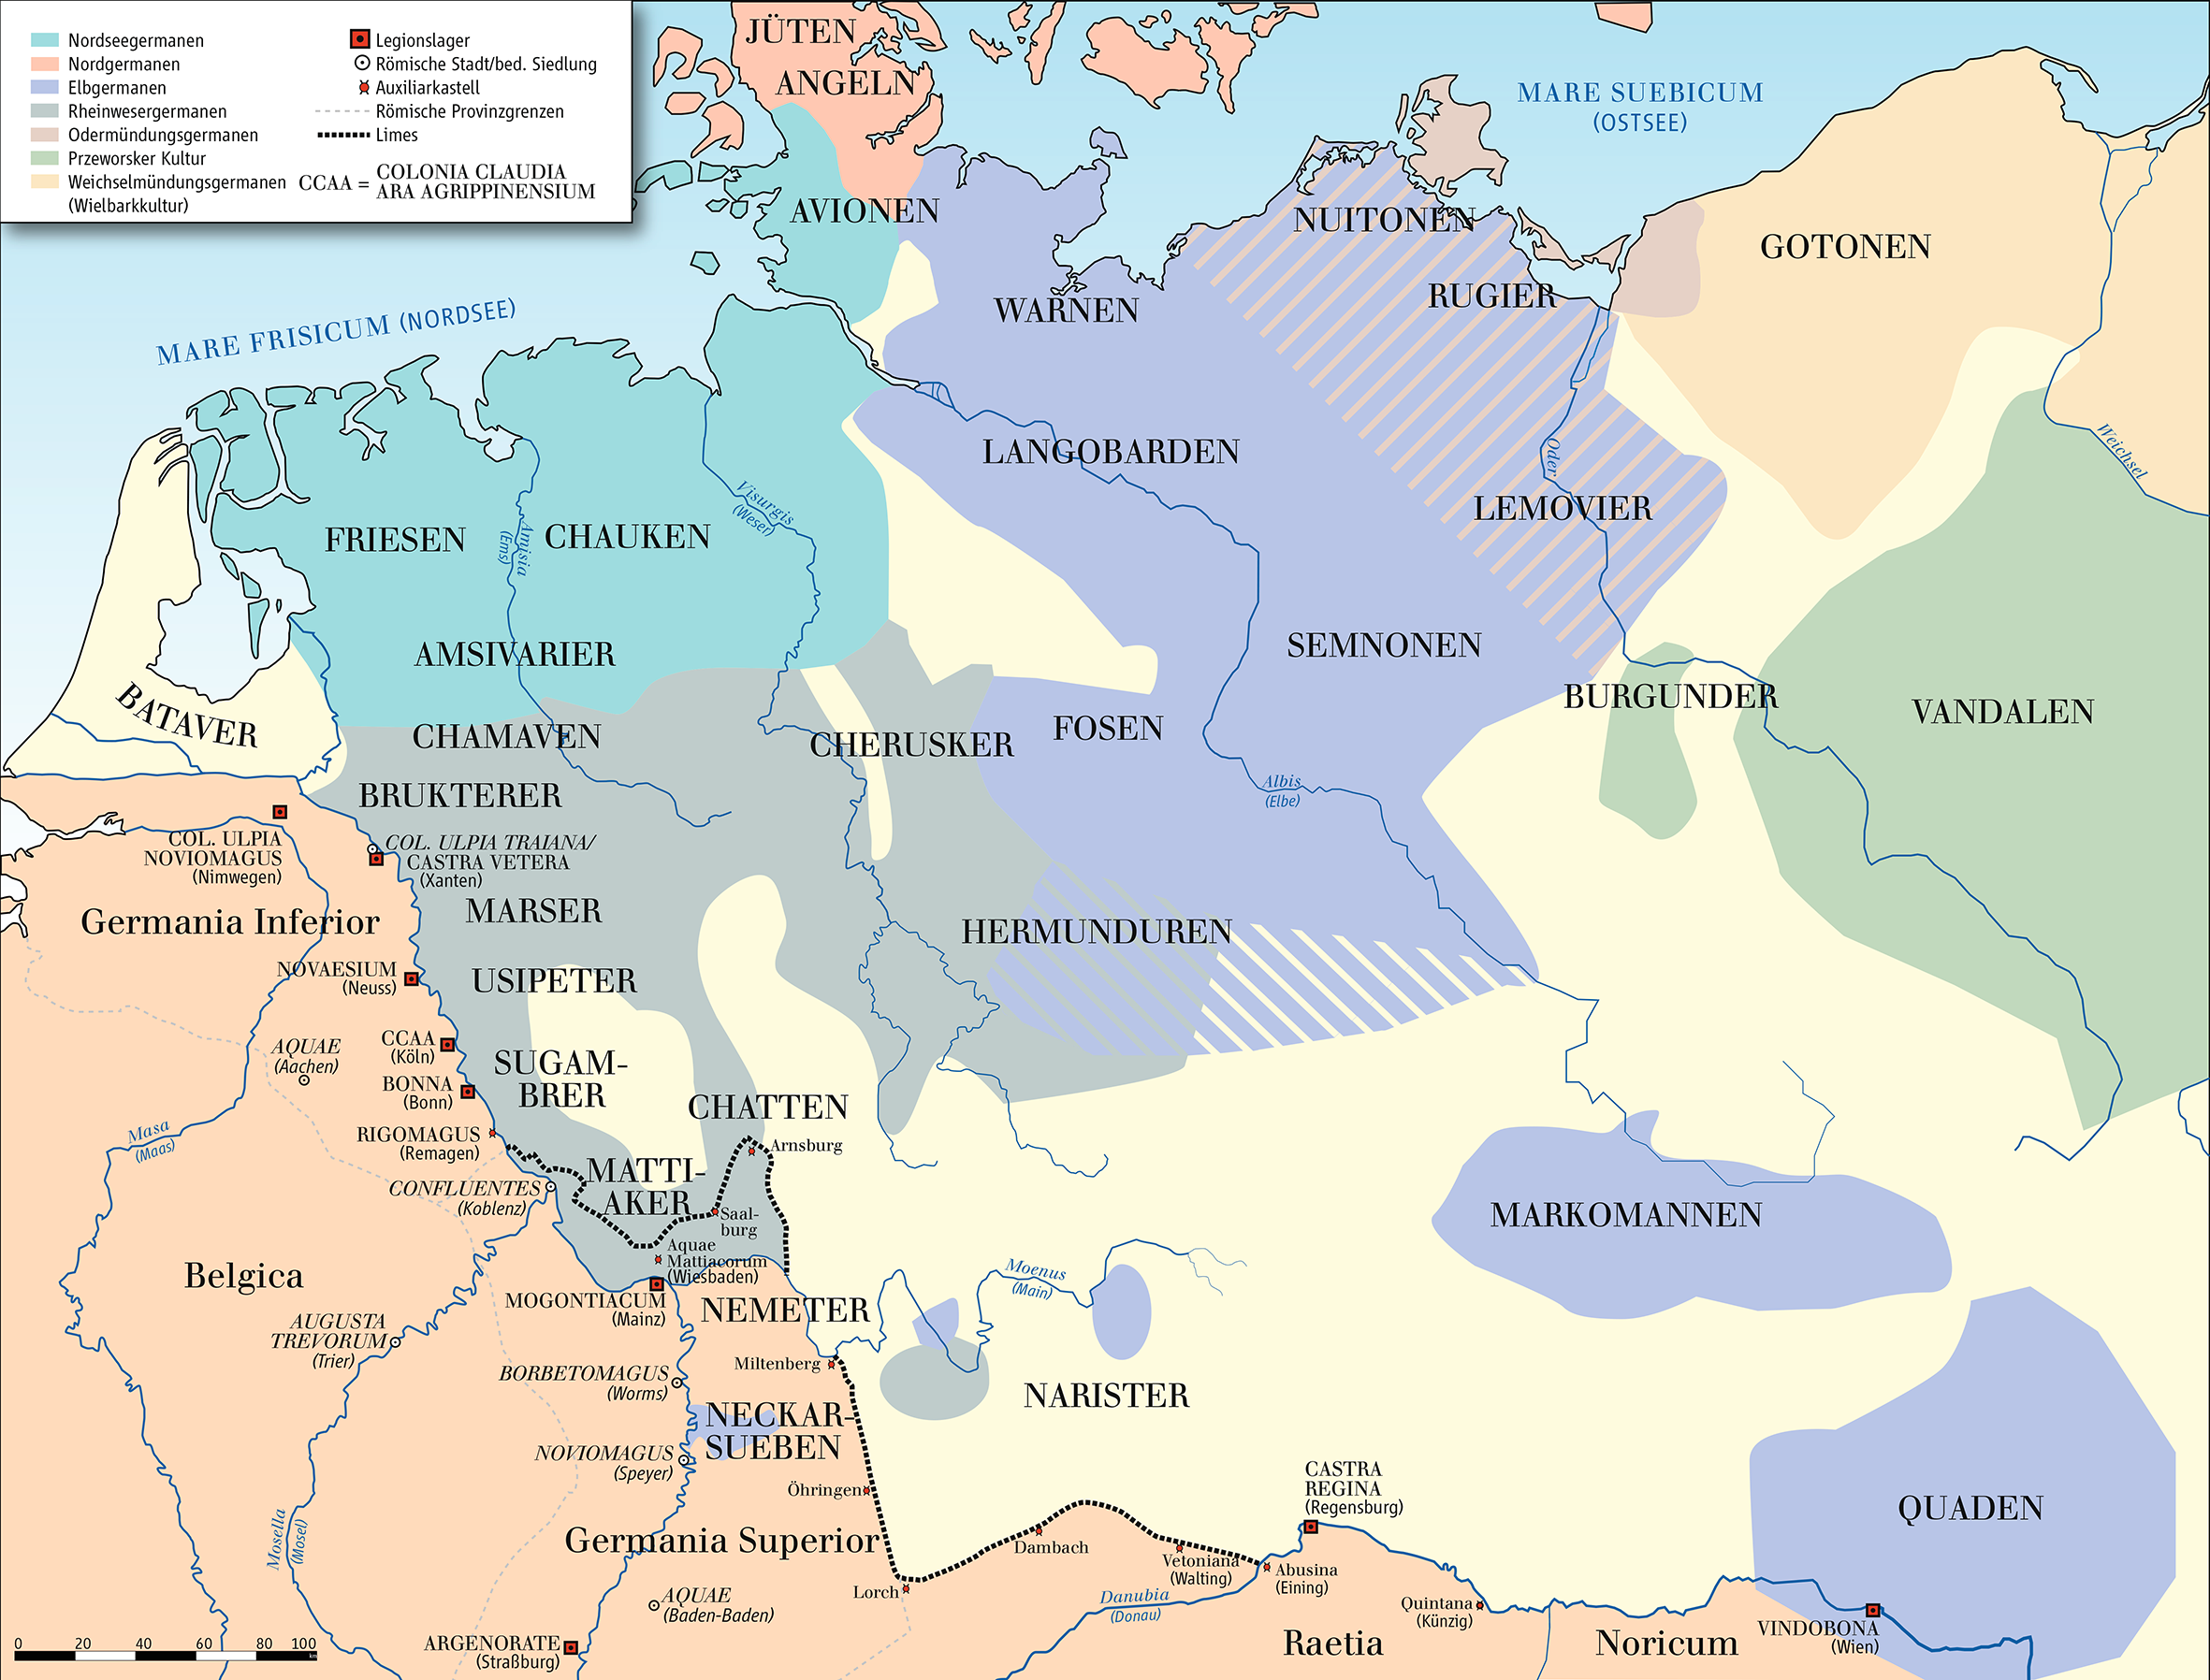
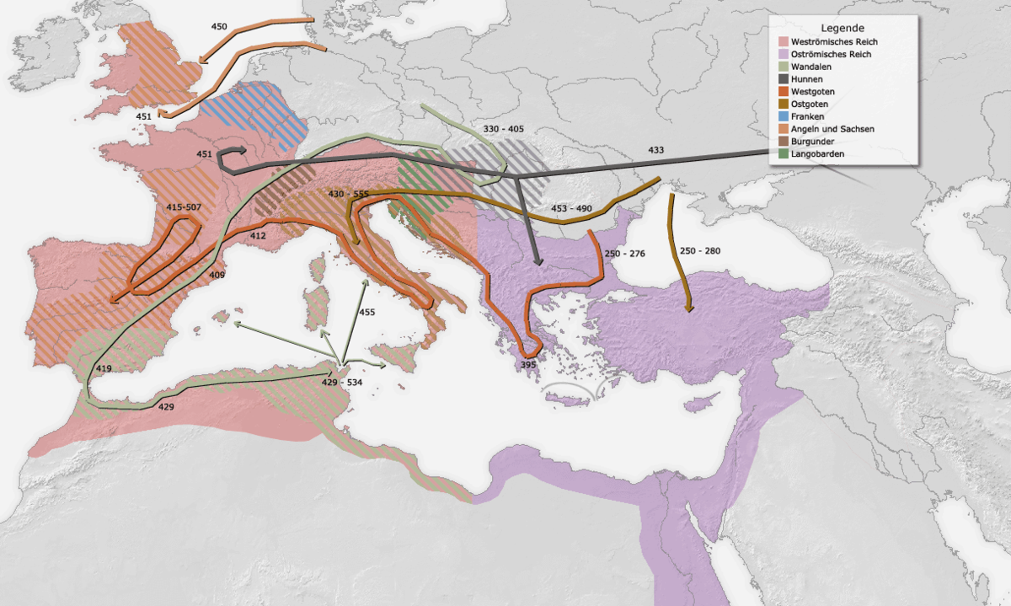
Die Germanen

Slide 6
Germanisch-römische Auseinandersetzungen
12 – 9 v. Chr. – Germanenkriege (Unterwerfung der Bataver, Friesen und Cherusker, Kämpfe mit Markomannen und Quaden an der Elbe)
4 – 6 v. Chr. – Vertrag mit den Cheruskern, Unterwerfung der Langobarden unter Tiberius
9 nach Chr. – Schlacht im Teutoburger Wald: Die drei römischen Legionen von den Cheruskern unter Arminius (Hermann) vernichtet. Aufgabe der Provinz Germanien, Einhaltung der Rheingrenze – Limes
167 – 175 – 1. Markomannenkrieg: römische Offensive zur Sicherung der Donaugrenze, Quaden und Markomannen räumten den Gebietsstreifen links der Donau
178 – 180 – 2. Markomannenkrieg: Römer errichteten neue Legionslager an der Donau – 179 Castra Regina (Regensburg), 180 Vindobona (Wien) – neben der schon bestehenden am Rhein – Augusta Treverorum (Trier) oder Colonia Agrippa (Köln)

Slide 7
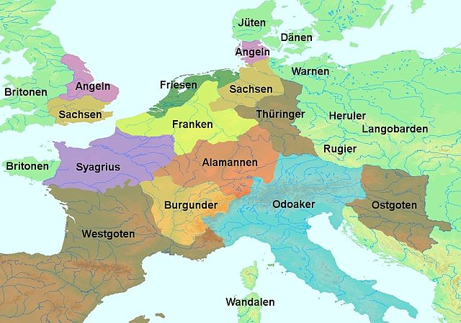
Germanen in Mitteleuropa um 500

Slide 8
Konsolidierung großer Reiche
Die Konsolidierung begann westlich des Rheins durch die Merowinger, die römische Traditionen aufgriffen und sich als Herrscher der Franken durchsetzen konnten.
Karl der Große (742-814), ab 800 Kaiser der Römer (Imperator Romanorum) vom Papst gekrönt und gewürdigt. Sein „regnum“ streckte sich von den Pyrenäen in den Osten, von der Nordsee zum Rom aus.
Nach den Auseinandersetzungen der Nachfolger zerfiel das Fränkische Reich Ende des 9. Jh. in das - Westfränkische Reich (späteres Frankreich)
    - Ostfränkische Reich (späteres Deutschland), das sich von der Nord- und Ostsee bis zum Päpstlichen Staat im Süden und von Maas und Rhôna im Westen zur Oder im Osten ausbreitete. Es bekam den Kaisertitel und die Bezeichnung Römisches Reich (Romanum Imperium), seit dem 12. Jh. Heiliges Römisches Reich, vom Ende des 15. Jh. Heiliges Römisches Reich deutscher Nation.

Slide 9
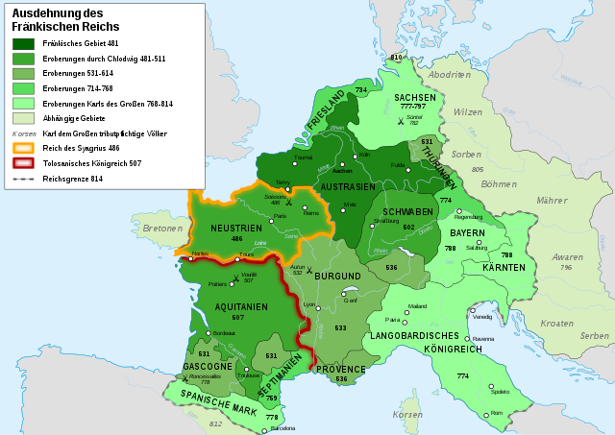
Fränkisches Reich

Slide 10
Heiliges Römisches Reich
I.
„wanderndes Kaiserreich“, seit dem 11. Jh. eine Wahlmonarchie ohne einen festen Sitz: dem deutschen König und römischen Kaiser konkurrierten mächtige Territorialherren – weltliche Adelsherrschaften, Bistümer, Klöster und Städte mit unterschiedlichem Besitz. Mit der Kirche entstanden Spannungen wegen der königlichen Ansprüche auf die Auswahl und Einsetzung (Investitur) der Bischöfe, Äbte und Äbtissinnen (Bistümer und Klöster bildeten selbstständige Territorialeinheiten im Reich) – „Investiturstreit“ um die Trennung der weltlichen und geistlichen Macht.
Herrschaften des Reichs:
  Geistliche Herrschaften – an der Spitze mit Bischöfen, Äbten und Äbtissinnen, die auf Lebenszeit gewählt wurden.
  Weltliche adelige Herrschaften – hier dominierte die Erbfolge, die Macht konzentrierte sich in einer Person.
  Weltliche städtische Herrschaften – Amtsträger wurden auf begrenzte Zeit die Oberhäupter vermögender städtischer Familien – Patriziat.
Die Goldene Bulle Karls IV. von 1356
  Das Wahlrecht des deutsch-römischen Königs nur sieben Kurfürsten zugesprochen: den Erzbischöfen von Mainz, Köln und Trier, dem König von Böhmen, dem Pfalzgrafen beim Rhein, dem Herzog von Sachsen und dem Markgrafen von Brandenburg
  Die Wahl des Königs findet in Frankfurt am Main statt
  Die Krönung des Königs findet in Aachen statt
  Der erste Hoftag (Ende des 15. Jh. verwandelte sich der Hoftag zum Reichstag, der ab 1594 immer in Regensburg zusammenkam) des neuen Königs findet in Nürnberg statt.
  Die Kurfürstentümer durften nicht geteilt werden, es galt eine strikte männliche Erbfolge (Primogenitur).

Slide 11
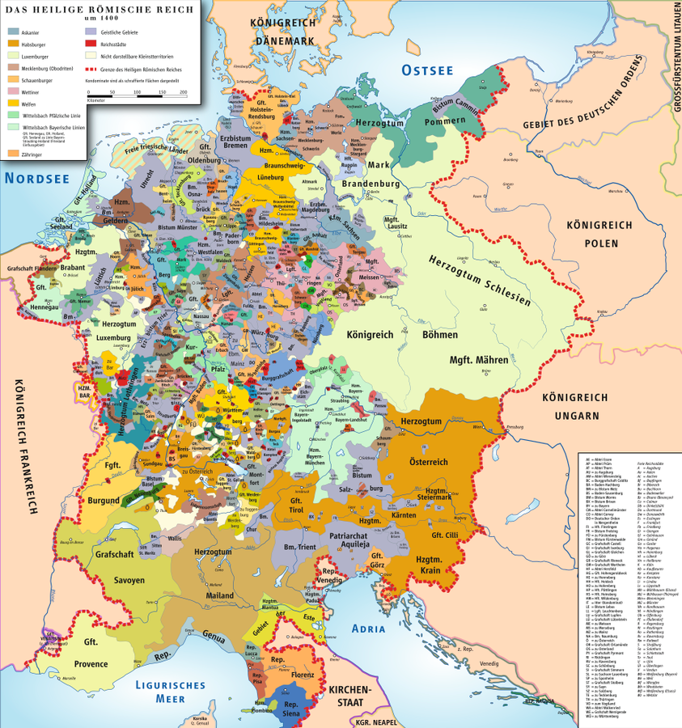
Heiliges Römisches Reich um 1400

Slide 12
Heiliges Römisches Reich
II.
Das Reich war politisch und konfessionell homogen, kulturell pluralistisch
Das Reich war nicht nur ein politisches, sondern auch ein kulturell pluralistisches Gebilde – die Erben der weltlichen Kurfürsten als potentielle Kaiser mussten ab dem siebten Lebensjahr sieben Jahre lang neben Deutsch Latein, Italienisch und Tschechisch lernen.
  Latein: Unterrichtssprache an den Universitäten (Prag, 1348 durch den Kaiser gegründet; Wien, 1365 und Heidelberg, 1386 durch Landesherren; Köln, 1388 und Erfurt, 1392 von den Städten).
  „theodiscus“: jede Volkssprache in Abgrenzung zum Latein der Gebildeten, später die Bedeutung auf die nichtslawischen Sprachen zwischen der Küste und den Alpen beschränkt – deutsche Dialekte als zunehmendes Kommunikationsmedium
  Wachstum der Wirtschaft und des Handels: die Hanse, Verbund der Handelsstädten, der unter politischer Führung Lübecks auf den Nord- und Ostseeraum konzentriert war; zentrale Handelsrouten nach Köln, Nürnberg, Augsburg, Frankfurt und Regensburg
  Aufwärtstrend der Wirtschaft abgebrochen im 14. Jh. durch klimatisch ungünstige Jahre (Kälte, Regen) und Pestepidemien. Die Landwirtschaft überging zur Dreifelderwirtschaft und neue Geräte (verbesserte Pflüge) wurden eingesetzt.
  Orte in Tälern und Mittelgebirgen wurden neu besiedelt.
  Seit dem 15. Jh. sind Habsburger die erblichen deutsch-römischen Könige.

Slide 13
Reformation und Glaubenskriege
Grundsätzliche Ansatzpunkte zur kirchlichen Reform
  Verstöße der offiziellen Kirche gegen den Sinn der Evangelien (Reichtum der Kirche, Verweltlichung des Papsttums, Vernachlässigung der Seelsorge, Auseinandersetzungen zwischen Papst und Konzil um die letzte Deutungshoheit der theologischen Fragen, Kommerzialisierung des fragwürdigen Ablasswesens)
  Erfindung des Buchdrucks – die Texte konnten rascher in hohen Auflagen verbreitet werden
  Bildungsprogramm des Humanismus, der den originalen Bibeltext in Hebräisch und Griechisch studierte, das bisher herrschende Latein als Übersetzungssprache bezeichnete und seine Vorherrschaft bei der Deutung des Glaubens in Frage stellte.
  Die katholische Kirche bestand auf dem Monopol der Deutung der Heiligen Schrift und wollte dadurch häretische Interpretationen, wie Zweifel an der tatsächlichen Verwandlung von Brot und Wein in Leib und Blut Christi durch die Wandlung (Transsubstantiation) oder Zweifel daran, ob gute Werke (Prädestinationslehre), wie der Erwerb von Ablässen oder die Berührung von Reliquien die Aufnahme in den Himmel garantieren können, die John Wyclif (†1381) in England oder Jan Hus (†1415) in Böhmen vertraten.
  Sie forderten auch eigenständige Bibellektüre in den Volkssprachen.

Slide 14
Martin Luther und die deutsche Reformation
Das Reich spielte in der Reformation die Schlüsselrolle:
  Kritik der römischen Kirche nach der Abtrennung der italienischen Teile des Reichs durch die deutschen Reichsstände;
  Freie Bewegung der Reformatoren im Reich und in den autonomen Freiräumen der Schweiz – Martin Luther (1483-1546) seit 1517 in Wittenberg, Huldrych Zwingli (1484-1531) seit 1518 in Glarus und Zürich, Jean Calvin (1509-1564) seit 1536 in Genf und Straßburg;
  Schaffung des öffentlichen Forums für theologisch-politische Debatten im Reichstag;
  Unsicherheit für die Habsburger als Träger der Kaiserwürde bei der Kaiserwahl 1519 – als wichtiger Gegenspieler Karls. I. von Spanien (1500-1558) trat Franz I. von Frankreich (1494-1547).
  Martin Luther veröffentlichte 1517 in Wittenberg die 95 Thesen zur Kritik an Ablasswesen und Rechtfertigungslehre. Der Kurfürst von Sachsen nahm ihn in Schutz und setzte Luthers Disput vor dem Reichstag in Augsburg 1518 durch. Luther wurde kaiserlicher Schutz gewährt, wiederholt 1520 zum Disput vor dem Reichstag in Worms, was Luther nach seiner Verurteilung den Rückzug auf Wartburg ermöglichte.

Slide 15
Die Folgen der Reformation im Reich
Luthers Kritik der Kirche:
  Bestreitung der Legitimität klösterlichen Lebens;
  Bestreitung der Zulässigkeit von Heiligenbildern in Kirchen;
  Volkssprache als ausschließliche Sprache der Predigt;
  Eine andere Form des Gottesdienstes;
  Aufhebung des Zölibats.
  Extreme Auswüchse der Reformation favorisierten sogar die Polygamie (die Wiedertäufer in Münster) oder strebten nach einer egalitären Gesellschaft ohne Herren und Knechte (der Bauernkrieg 1524-26 im Südwesten, in Sachsen, Thüringen und Tirol, den der Theologe Thomas Müntzer [1490-1525] ideologisch unterstützte.
  Der lutherische und reformierte Protestantismus stärkte die weltliche Obrigkeit, die über die Kirche Aufsicht einführte und ihren Besitz verwaltete, die Inhaber geistlicher Territorien konnten durch Konversion in der Umwandlung von befristetem Besitz, den die Kirche garantierte, in erbliches Eigentum nun gewinnen. Der Protestantismus verbreitete sich im Reich sehr rasch. Das Reich wurde konfessionell gespalten. Im protestantischen Teil wurden:
    Klöster aufgelöst, deutschsprachige Gottesdienste eingeführt, Gemeinden an der Wahl der Priester engagiert, Kirchen von allen Elementen der katholischen Glaubensausübung (Reliquien, Heiligenbilder) befreit, neue protestantische Universitäten (1558 Jena, 1578 Helmstedt) gegründet, Pfarrhäuser zu Zentren humanistischer Bildung ausgebaut, das Schulwesen mit dem Fokus auf das individuelle Verständnis eines gedruckten Textes als Kern der Frömmigkeit intensiver als bei den Katholiken gefördert.
    Deutschland wurde für das protestantische Europa zu einer kulturell führenden Region mit zentralen Bildungseinrichtungen und theologischen Autoritäten.

Slide 16
Die endgültige konfessionelle Teilung des Reichs
Der katholische Kaiser war in Italien und im Kampf gegen Osmanen in Ungarn gebunden und musste die Legitimität der protestantischen Reichsstände anerkennen. Die Katholiken propagierten energisch die Gegenreformation. Die Protestanten wappneten sich mit dem 1531 geschlossenen Schmalkaldischen Bund gegen die Gefahr einer katholischen militärischen Intervention, die 1546 auch erfolgte und in der Protestanten den Katholiken auch durch Verrat in eigenen Reihen – der protestantische Herzog Moritz von Sachsen verband sich mit dem Kaiser gegen seinen Cousin, Kurfürst Johann Friedrich I. von Sachsen, und als Belohnung erhielt er 1547 die sächsische Kurwürde - unterlagen. Der protestantisch-katholische Konflikt endete 1555 im Kompromiss des Augsburger Religionsfriedens, der es den Herrschern jedes Territoriums erlaubte, sich zwischen Katholizismus, lutherischem und reformiertem Protestantismus zu entscheiden:
  Die Festlegung des Religionsfriedens war für alle Untertanen bindend, Gottesdienste der jeweils anderen Konfessionen wurden in der Regel verboten, die Auswanderungen aus religiösen Gründen waren aber möglich. Die konfessionelle Pluralität durften ausnahmsweise Orte durchführen, die für das gesamte Reich wichtig waren, wie die protestantisch-lutherische Reichsstadt Frankfurt als Ort der Kaiserwahl und neulich nach 1564 auch der Kaiserkrönung, die katholische Institutionen, Reformierte und Juden tolerierte. In den Habsburger Territorien wurde das Verbot des Protestantismus zunächst nicht intensiv durchgesetzt (das wichtige Kronland Böhmen war utraquistisch mit Sympathien zum Protestantismus).
  Die Veränderung der Konfession wurde nach 1555 nur den geistlichen Territorien untersagt, da nur so unter den Kurfürsten eine katholische Mehrheit gesichert war – vorausgesetzt, der König von Böhmen blieb katholisch; die Kurfürsten der Pfalz, von Sachsen und Brandenburg waren nun Protestanten.

Slide 17
Die Gegenreformation
Die katholische Partei ergriff die Initiative: 1535 wurde der Jesuitenorden gegründet, der sich in den Dienst des Papstes stellte, die Beschlüsse des Konzils von Trient (1545-1563) zielten auf Stärkung der katholischen Positionen durch die Reform der Bildungseinrichtungen, der Priesterausbildung und durch die Steigerung der Attraktivität der katholischen Religion im Allgemeinen. Zum katholischen Optimismus trug ferner die Konsolidierung der katholischen Herrschaft in Frankreich bei. 1583 passte die katholische Kirche mit der gregorianischen Kalenderreform das kalendarische Jahr dem astronomischen an, die protestantischen Regionen schlossen sich nicht an. Die Erfolge der katholischen Gegenreformation weckten bei den Protestanten Verdacht, der katholische Gegenzug bedrohe den religiösen Kompromiss im Reich. Es formierten sich neue konfessionelle Bündnisse:
  Die Protestantische Union (1607)
  Die Katholische Liga (1608)
  Das Konfliktpotential der konfessionellen Fragen in Verbindung mit territorialen Interessen nahm zu und konnte Interventionen auswärtiger Mächte im Reich provozieren. Die Spannungen eskalierten, als sich der religiöse Druck in der Habsburgermonarchie steigerte und die ständischen Ansprüche auf Mitbestimmung zurückgedrängt werden sollten.
  Ende des 16. Jh. verschlechterten sich klimatische Bedingungen, die auf protestantischen und katholischen Territorien die Hexenverfolgungen um die Wende zum 17. Jh. auslösten, die die „Hexerei“ für schlechte Ernten und das ungünstige Wetter verantwortlich machten.

Slide 18
Der Dreißigjährige Krieg (1618 – 1648)
Mai 1618 – offener Widerstand der böhmischen Stände gegen die konfessionelle Politik der Habsburger: Fenstersturz der kaiserlichen Statthalter, Frühjahr 1619 nach dem Tod des Kaisers Matthias (1557-1619) Absetzung des designierten böhmischen Königs Ferdinand II. (1578-1637), Sommer 1619 Neuwahl des protestantischen Kurfürsten Friedrich V. von der Pfalz (1596-1632, „Winterkönig“) zum böhmischen König. Dadurch war der habsburgische Zugriff auf die Kaiserkrone gefährdet, denn die mehrheitlich protestantische Kurfürstenversammlung würde keinen katholischen Kaiser wählen. Diese Taten der böhmischen Stände lösten den Krieg aus, wobei mehrere Faktoren ins Spiel eingriffen:
  Auseinandersetzungen über den Anteil der Ständeversammlungen an der Herrschaft zwischen Kaiser und Reichsständen und Territorialherrschern und Ständeversammlungen;
  Der Konflikt zwischen den Konfessionen;
  Die Auseinandersetzung zwischen dem Reich und seinen Nachbarn um einzelne Territorien oder um die Kontrolle des Reichs.
  Der Krieg wurde nach neuen Mustern ausgefochten, die sich im 16. Jh. in Italien herausgebildet hatten. Im Zentrum standen die Söldnerheere, die von Militärunternehmern (wie Albrecht von Wallenstein [1583-1634]) rekrutiert, ausgerüstet und finanziert wurden. Für den Sieg war Zugang zu Finanzmitteln entscheidend, was zuerst Vorteil für die Katholiken war.

Slide 19
Der Verlauf des Krieges und seine Auswirkungen
1620 – Eroberung Böhmens durch die Habsburger mit Hilfe Bayerns und Polens
1621 – Besetzung der Pfalz durch die spanischen Truppen; Friedrich V. verlor 1625 die pfälzische Kurwürde an die Wittelsbacher Herzöge von Bayern
Bis 1629 unangreifbare Vorherrschaft der Habsburger im Krieg verleitete den Kaiser zu einer Neuinterpretation des Augsburger Religionsfriedens ohne Absprache mit den Kurfürsten: die Pflicht, alle seit 1552 säkularisierten, ehemals geistlichen Besitzungen zurückzugeben, um die katholische Partei zu stärken. Die Durchsetzung des Edikts hätte nicht nur einzelne protestantische Territorien drastisch verkleinert (um Bremen oder Magdeburg), sondern auch die Beziehung zwischen Kurfürsten und Kaiser (zugunsten des Kaisers) grundlegend verändert.
Dies veranlasste den schwedischen König Gustav II. Adolf (1594-1632) zur Intervention. Das schwedisch-protestantische Bündnis durch Frankreich unterstützt dehnte die protestantische Kontrolle über das Reichsgebiet deutlich aus. Nach dem Tod des Königs in der Schlacht bei Lützen 1632 trat Frankreich 1635 in den Krieg direkt ein mit dem Ziel, die Habsburger zu schwächen. Der Krieg blieb bis 1648 unentschieden.
Die Auswirkungen: Unmittelbare Kriegsschauplätze (Südwest-, Nord- und Mitteldeutschland, Böhmen) erlebten durch Verwüstung von Dörfern, Städten und Feldern sowie Ausbreitung von Seuchen enorme Bevölkerungsverluste. Besetzte Gebiete mussten hohe Kriegskontributionen entrichten und in einzelnen Regionen wie Böhmen und Mähren wurden konfessionelle Minderheiten vertrieben.

Slide 20
Der Westfälische Friede
Die Verhandlungen zur Beendigung des Konflikts zogen sich seit 1643 hin und mündeten 1648 in zwei Friedensverträge, die in Münster zwischen den katholischen und in Osnabrück zwischen den protestantischen Kriegsparteien geschlossen wurden und folgende Punkte umfassten:
  Die Verkleinerung des Reichs, das die Unabhängigkeit der Schweiz und der Generalstaaten der Niederlande anerkannte;
  Die Reichsbistümer Metz, Toul und Verdun, sowie die Teile des Elsass wurden an Frankreich abgetreten, wodurch sich zwischen der französischen Grenze und dem Rhein eine komplexe territoriale französische Ordnung etablierte;
  Im Reich wurden zwei schwedische Territorien etabliert: Herzogtum Bremen mit Herzogtum Verden und Pommern;
  Territoriale Grenzen verschoben sich – Kurfürstentum Brandenburg erweiterte sich durch die Anwartschaft auf das Erzstift Magdeburg nach Westen;
  Die Religionskonflikte als Anlass des Kriegsausbruchs wurden durch die Festlegung von 1624 als Normaljahr für die Konfession geistlicher Territorien und durch die Schaffung einer achten Kurwürde für die Pfalz beigelegt;
  Die Böhmische Krone verblieb beim Haus Habsburg.
  Der Friede beinhaltete die Anerkennung der Reichsstände als unabhängige außenpolitische Akteure, die aber den Bestand des Reichs durch ihre Aktivitäten nicht preisgeben durften. Der Friedensschluss bildete die Basis für die Wiederaufnahme der Tätigkeit der Reichsinstitutionen. Das Reich bestand aus etwa 300 souveränen Teilen und seine Organe wurden nach dualistischem Ständeprinzip aufgeteilt:
    Hofkanzlei (Wien)
    Reichserzkanzlei (Mainz)
    Reichshofrat (Wien)
    Reichskammergericht (Wetzlar)
    Reichstag (Regensburg, gespalten in Konfessionsparteien) – Kurie der Kurfürsten (8), Kurie der Fürsten (165), Kurie der Reichsstädte (61)

Slide 21
Das Reich nach dem Dreißigjährigen Krieg
I.
Das Reich verwickelte sich wieder in Kriege:
Brandenburgisch-Schwedischer Krieg (1674-1679) – Brandenburg besiegte Schweden und wurde zum stärksten deutschen Staat nach Österreich; Beginn der preußischen Militärtradition.
Reunionskrieg (1681-1684) – französische Ansprüche auf Reichsterritorien durch die Reunionskammern (Gerichte) – Annexion Straßburgs (1681), Besetzung Luxemburgs (1684): anerkannt 1684 durch Kaiser und Reich im Regensburger Stillstand.
Pfälzischer Erbfolgekrieg (1688-1697) – Erbansprüche Frankreichs auf die Pfalz, Einfall in Süddeutschland (1688), Verwüstung der Pfalz (1689), die Große Allianz zur Erhaltung des europäischen Gleichgewichts drängte die Franzosen zurück (1697: Frieden von Rijswijk).
Großer Nordischer Krieg (1700-1721) – die Schweden besiegten 1700 bei Narwa die Russen und besetzten Baltikum und Polen, 1709 Niederlage der Schweden bei Poltawa, zwischen 1713-1720 gemeinsame Angriffe von Russen, Dänen und Preußen auf schwedische Nord- und Ostseebesitzungen, 1719-1721 Friedensschlüsse, die im Baltikum zur Sonderstellung der lutherischen Kirche, der deutschen Sprache und der deutschen Verwaltung führten.

Slide 22
Das Reich nach dem Dreißigjährigen Krieg
II.
Spanischer Erbfolgekrieg (1701-1714) – nach dem Tod des Habsburgers Karl II. wollten die Engländer und Niederländer die Hegemonie Frankreichs oder Österreichs, die durch die Besteigung des spanischen Throns durch einen österreichischen Habsburger oder einen französischen Bourbonen entstanden wäre, verhindern.
  1701 – Bildung der Großen Allianz (Großbritannien, Niederlande, Österreich, Preußen, Hannover, Portugal, Heiliges Römisches Reich als Ganzes, Savoyen) gegen Frankreich und das deutsche Haus Wittelsbach (Bayern, Kurköln). Der Krieg nahm Ausmaße des ersten Weltkriegs der Neuzeit und spielte sich in Spanien, Italien, Süddeutschland, in den Niederlanden, auf dem Atlantischen Ozean und auf der Nordsee ab.
  1703 – österreichischer Erzherzog Karl König von Spanien.
  Seit 1704 erlitten Franzosen große Niederlagen, 1709 bot Ludwig XIV. den Frieden an.
  1711 – politische Wendung im Konflikt durch den Sturz in England und die Berufung Karls auf den österreichischen Thron nach dem Tod des kinderlosen Josephs I. Die bestehende Verbindung zwischen Spanien und Österreich und Drohung einer neuen habsburgischen Weltmacht einigten die ehemaligen Feinde Frankreich, England und die Niederlande.
  1713 – Friede von Utrecht, die zur Folge Teilung Spaniens in Hauptland und Kolonien, die an den neuen König Philipp V. von Anjou, in Nebenlande, die an Österreich, und in Sizilien, das an das Haus Savoyen übergingen. Großbritannien erwarb Gibraltar, Menorca, amerikanische Überseegebiete Neufoundland, Neuschottland und Hudson-Bay und das Monopol für den Sklavenhandel mit Spanisch-Amerika.
  Großbritanniens Gleichgewichtspolitik siegte, das Land wurde zum „Schiedsrichter Europas“.

Slide 23
Das Reich nach dem Dreißigjährigen Krieg
III.
Österreichischer Erbfolgekrieg (1740-1748) – ausgelöst durch den Einmarsch Preußens in Schlesien, das die Thronfolge Maria Theresias nicht anerkannte, genauso wie Sachsen oder Bayern. Preußen schloss Bündnis mit Frankreich.
  Erster Schlesischer Krieg (1740-1742) – Preußen besiegte Österreich in der Schlacht bei Chotusitz (Chotusice u Čáslavi), Bayern und Frankreich marschierten gemeinsam gegen Prag und Linz vor, Frankreich besetzte die Österreichischen Niederlande, Maria Theresia fand 1741 Unterstützung in Ungarn, Herzog Karl Albert von Bayern wurde als Karl VII. (1742-1745) zum Kaiser gewählt. 1742 – Sonderfriede von Breslau, Österreich verzichtete auf Schlesien, wandte sich gegen Bayern, verbündete sich mit Savoyen, Sachsen und Großbritannien und siegte 1743 über Frankreich.
  Preußen schloss 1744 das zweite Bündnis mit Frankreich.
    Zweiter Schlesischer Krieg (1744-1748) – Preußen siegte in allen Schlachten, nach dem Frieden von Dresden 1745 bestätigte Österreich die Abtretung Schlesiens an Preußen, Bayern erkannte den Kaiser Franz I. von Lothringen an. Nach dem Frieden von Aachen 1748 gab Frankreich die Österreichischen Niederlande zurück.

Slide 24
Das Reich nach dem Dreißigjährigen Krieg
IV.
Siebenjähriger Krieg (1756-1763) – Der Friede von Aachen brachte keine Entspannung, der Anstoß zur Entscheidung der weltpolitischen Konflikte ging von den Kolonialmächten und Österreich aus. Der Krieg wurde zugleich in Europa und in Übersee geführt.
  Britisch-französischer Kolonialkrieg (1754/55-1763) – Die Grenzkämpfe in Amerika eröffnete 1754 der Ohio-Krieg, gefolgt von den Schlachten auf dem Gebiet der heutigen USA und Kanadas. 1759 übernahmen die Engländer Quebec und Montreal. Nach dem Frieden von Paris 1763 gewann Großbritannien Kanada und Louisiana von Frankreich, Florida von Spanien. Nordamerika wurde angelsächsisch.
  Dritter schlesischer Krieg (1756-1763) – Österreich bildete 1753 Koalition mit Frankreich gegen Preußen (das sich 1756 mit Großbritannien verbündete), nach dem Vertrag von Versailles 1756 traten dem Bündnis Russland, Sachsen, Schweden, Heiliges Römisches Reich (ohne Hannover, Hessen-Kassel, Braunschweig) bei und die Koalition fiel in Sachsen ein. 1757/1758 siegte Preußen über Österreich bei Prag, und erlitt Niederlage bei Kolin. 1759 vernichteten die Bündniskräfte Preußen bei Kunersdorf, 1762 stellte Russland den Krieg ein (Katharina II.), Frankreich und Schweden traten wegen Kräftemängel zurück. Der Friede zu Hubertusburg von 1763 brachte keine territorialen Veränderungen. Österreich verlor Schlesien endgültig.
  Das europäische Gleichgewicht komplizierte sich durch die fünfte europäische Großmacht – Preußen. Zwei deutsche Großmächte im Gegensatz (Österreich und Preußen) bilden den „deutschen Dualismus“ in der europäischen Politik. An dem Preußenkönig Friedrich II., dem Großen, entzündete sich erstes politisches Selbstbewusstsein und Nationalgefühl der Deutschen.

Slide 25
Das Heilige Römische Reich im 18. Jahrhundert – I.
Die Reichsstände (hauptsächlich die kleineren im Westen und Süden) suchten im aufgeklärten Jahrhundert nach Verbesserung ihrer Positionen durch die Vergrößerung der produktiven Bevölkerung. Protestantische Territorien (Preußen, Hessen-Homburg) boten den französischen Hugenotten und den aus Salzburg 1731 ausgewiesenen Protestanten neue Domizile mit Steuerprivilegien, sprachlicher und religiöser Autonomie an. Österreich förderte die Zuwanderung aus dem bevölkerungsreichen deutschen Südwesten in die am Osmanischen Reich eroberten Gebiete in Ungarn und Siebenbürgen.
Neue wirtschaftspolitische Maßnahmen unter dem günstigeren Klima bestimmten das Leben und führten zu einer Zunahme der landwirtschaftlichen Produktion:
  Schaffung neuer Ackerflächen
  Förderung neuer Anbautechniken und Feldfrüchte (Kartoffeln)
  Bewirtschaftung der Wälder
  Günstigere Versorgung mit Lebensmitteln schaffte Grundlage zur gewerblichen Produktion (Textilherstellung, Metallverarbeitung, Bergbau, Erzeugung von Luxusprodukten)
  Die Finanzen verbesserten sich trotz der häufigen Kriege, es entstanden kostspielige Paläste im Barockstil in Potsdam, Berlin und Wien, Dresden wurde zum „Elbflorenz“ umgebaut, alte Kirchen und Klöster wurden um- und ausgebaut, neue barocke gebaut

Slide 26
Das Heilige Römische Reich im 18. Jahrhundert – II.
Entscheidende wirtschaftliche Impulse ergaben sich aus dem Zugang zu den Fernhandelswegen nach Afrika, Fernost und Amerika und aus dem Erwerb überseeischer Besitzungen in Form der Kolonien und Handelsstützpunkte (Gewürze, Genussmittel wie Tee, Kaffee, Kakao, Zucker, Baumwolle, Seide). Parallel entwickelten sich finanzielle Institutionen wie Zentralbanken, Handelsbanken, Versicherungen und der Sklavenhandel, um genug Arbeitskräfte für die Plantagen zu sichern.
  In den Vordergrund des Fernhandels gerieten nach Spanien und Portugal, die im 16. Jh. von ihren überseeischen Besitzungen profitierten, im 17. und 18. Jh. die Niederlande und Großbritannien, gefolgt von Frankreich, die ihre Kolonialreiche in Amerika, Afrika und Asien ausbauten. In Großbritannien wuchs darüber hinaus die Produktivität der Landwirtschaft und des verarbeitenden Gewerbes auf hohes Niveau, das die führende Stellung Englands in der Frühindustrie gründete. Der Fernhandel und englische Nachfrage nach Holz und Getreide führte im Reich zur Verschiebung von Handelsrouten: der Rhein blieb bedeutend, die Häfen in Bremen und Hamburg nahmen an Bedeutung zu, die mittelalterlichen zentralen Handelsrouten durch Nürnberg, Augsburg oder Regensburg sowie nach dem deutschen Südwesten verloren an Wichtigkeit.
  Neue gesellschaftliche und wirtschaftliche Bedingungen verlangten produktive Bevölkerung, was zur Abschaffung der Leibeigenschaft und Einführung der religiösen Toleranz auch für die Juden führte. Auch auf den kleineren Reichsterritorien kam es zum kulturellen Aufschwung:
    Durch Universitäten mit hoher Reputation (Göttingen, Jena)
    Durch die Rekrutierung von prominenten Staatsdienern (Johann Wolfgang Goethe)
    Durch die Schaffung eines freien kulturellen Klimas – sächsisches Leipzig und freie Stadt Frankfurt zogen Verleger an und begründeten ihren Ruhm als Zentren des Verlagswesens in Europa

